Slide 1
Cuatro tipos de confusión de oclusivos en la pronunciación de estudiantes sinófonos.
Ejemplos del catalán
Liyun Wang
Formadora de idioma y cultura, traductora
www.negocioconchina.com
rocioadeline@gmail.com

Slide 2
¿Qué estudia?
Este trabajo estudia la pronunciación de /p-b, t-d, k-g/ por parte de hablantes nativos de chino estándar, el mandarín/putonghuà, tomando palabras del catalán como objeto de estudio.
Valor tanto para la enseñanza del catalán como para la del español como lenguas extranjeras.

Slide 3
Organización, objetivos y marcos teóricos
Parte I: contraste de inventario y distribución silábica
Objetivo 1. Contrastar los oclusivos del catalán y el español y del chino estándar para prever los problemas que pueden tener los hablantes chinos al pronunciar los dos idiomas románicos, así como los errores que pueden presentar.
Teoría: análisis contrastivo y la noción de transferencia lingüística.
Parte II: parte práctica con análisis de errores
Objetivo 2. Analizar los errores reales que presentan los informantes sinófonos, basándose en un corpus formado por 110 palabras de catalán con oclusivos en diferentes posiciones silábicas.
Teoría: análisis de errores y la noción de interlengua.
Parte III: discusión general y conclusión
Objetivo 3. Analizar las causas de los errores y proponer estrategias didácticas para corregir la pronunciación de los hablantes sinófonos.

Slide 4
metodologías
Contraste fónico en la parte de análisis contrastivo de los oclusivos de las tres lenguas a partir de la AFI y el pinyin
Gradación de prioridades de actuación metodológica clasificando los errores en tres niveles:
  prioridad alta (desviaciones básicas para la inteligibilidad)
  prioridad baja (imprecisiones que no afecten a la inteligibilidad)
  atención esporádica (acentos extranjeros que no causen problemas de inteligibilidad)

Slide 5
corpus
110 palabras del catalán con oclusivos en todas las posiciones silábicas posibles:
  ataque simple inicial o interno
  ataque complejo inicial o interno
  coda simple interna o final
  coda compleja interna o final
Parejas mínimas:
pot ‘puede’ – vot ‘voto’, plau ‘aplace’– blau ‘azul’
tos – dos, troca ‘madeja’ – droga, quatre ‘cuatro’ – quadre ‘cuadro’
col – gol, troca ‘madeja’ – droga, classe ‘classe’ – glaça ‘hiela’
....

Slide 6
informantes
20 estudiantes universitarios de UAB o UB
Lugar de residencia: Barcelona metropolitana
Lengua materna: chino estándar (putonghuá)
Inglés y español: L2 y L3, nivel intermedio o avanzado
Catalán: L4/L5…
Nivel de catalán: 10 inicial-básico, 5 medio, 5 comparativamente alto

Slide 7
tres tipos de oclusivos
rasgos distintivos oclusivos | sonoridad | aspiración
/p, t, k/ | - | -
/p^{h}, t^{h}, k^{h}/ | - | +
/b, d, g/ | + | -

Slide 8
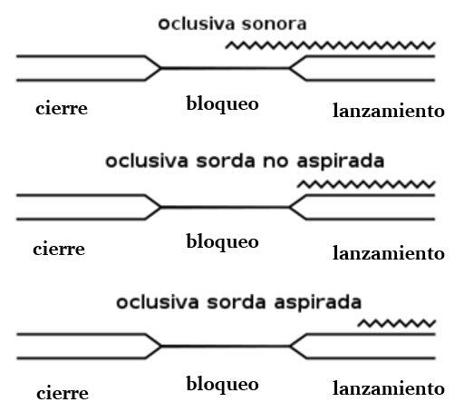
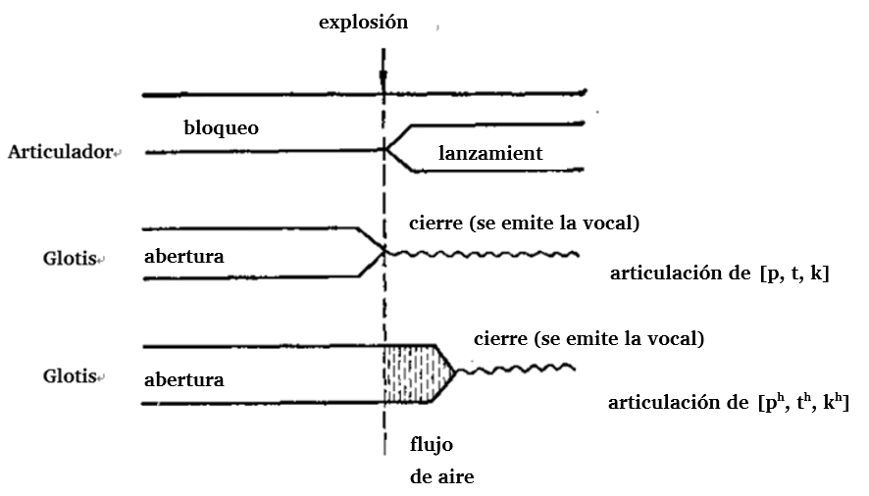
contraste acústico de los tres tipos de oclusivos
contraste de VOT (voice onset time, tiempo de ataque de la sonoridad)
actividades glóticas durante
la articulación de los oclusivos sordos

Slide 9
contraste de inventario entre cuatro idiomas
 | /p/ | /p^{h}/ | /b/ | /t/ | /t^{h}/ | /d/ | /k/ | /k^{h}/ | /g/
catalán, español | [p] |  | [b, β] |  |  | [d, ð] |  |  | [g, ɣ]
chino | [p] | [p^{h}] |  | [t] | [t^{h}] |  | [k] | [k^{h}]
inglés | [p, p^{h}] |  | [d] | [t, t^{h}] |  | [d] | [k, k^{h}] |  | [g]

Slide 10
estructura silábica & distribución de los oclusivos en la sílaba
un contraste entre tres lenguas con ejemplo

Slide 11
Estructura silábica | Oclusivos | Ataque simple inicial | Ataque complejo inicial | Ataque simple interno | Ataque complejo interno | Coda simple interna | Coda compleja interna | Coda simple final | Coda compleja final
Catalán C₀₋₂VC₀₋₃ | [p, t, k] | pot, tos, col | plau, troca, classe | paper, petit, advocat, | temple, quatre, cercle | capsa/dissabte, pot tenir, actitud | obscur, adscriure, explicar | cap, pot, lloc | naip, naips, agost, text mosaic, texts
 | [b, d, g] | vot, dos, gol | blau, droga, glaça | tomba, faldilla, mango | la Rambla/cable, divendres, triangle/segle | apnea/objectiu, pot dir, pícnic/soc noruec
 | [β, ð, ɣ] |  |  | novembre, sagrada, agost | febrer, quadre, sagrada
Español C₀₋₂VC₀₋₂ | [p, t, k] | poder, todo, cuerpo | plan, tres, clase | cuerpo, setenta, acoso | amplio, mostrar, bicicleta | apto*, atlas*, acto* | texto, explicar | cap, boicot, coñac | bíceps , tórax
 | [b, d, g] | bueno, dos, gas | blanco, dragón, grande | ambo, andar, mango | hambre, cilíndro, sangre | absoluto*, administrar*, zigzag* | obstáculo*, adscribir*
 | [β, ð, ɣ] |  |  | probar, edad, luego | amable, madre, iglesia | apto*/absoluto*, atlas*/administrar*, acto*/zigzag* | obstáculo*, adscribir*
Chino C₀₋₁VC0-1 (semivocal, nasal dental o velar) | [p, t, k] | 爸 <ba> [ˈpa] ‘padre’ 弟 <di> [ˈti] ‘hermano menor’ 哥 <ɡe> [ˈkɤ] ‘hermano mayor’
 | [p^{h}, t^{h}, k^{h]} | 怕 <pa> [ˈp^{h}a] ‘temer’; 替 <ti> [ˈt^{h}i] ‘sustituir’ 棵 <ke> [ˈk^{h}ɤ] ‘clasificador de ‘arboles’

Slide 12
sonorización idiosincrática en chino
/p, t, k/ [p, t, k] > [b, d, g] en posicones átonas no iniciales o intervocálicas, especialmente en discursos coloquiales sin cuidado; por ejemplo:
  爸爸 <bàbɑ> /pa.pa/ [ˈ⁴pa.ba] ‘padre’
  弟弟 <dìdi> /ti.ti/ [ˈ⁴ti.di] ‘hermano menor’
  哥哥 <ɡēɡe> /kɤ.kɤ/ [ˈ¹kɤ.gə] ‘hermano mayor’
/p, t, k/ [p, t, k] > [b, d, g] (Duanmu ²2007/2000, Lin 2007):
哥哥 <gege> /kɤ.kɤ/ [ˈkɤ.ɣə] ‘hermano menor’, 刚刚去 <ɡanɡɡanɡ qu> [kɑ̃.ɣɑ̃ˈtɕ^{hw}y] ‘acabar de ir’

Slide 13
RESULTADOS
Cuatro tipos de confusión

Slide 14
Confusión 1: ensordecimiento
Contraste lingüístico
Errores detectados
Hecho: [p-b, t-d, k-g] en catalán VS [p-p^{h}, t-t^{h}, k-k^{h}] en chino
Efecto de transferència previsto:
[p] - [b] > xinès [p] (pala = bala, plau ‘place’ = blau ‘azul’)
  [t] - [d] > xinès [t] (tot ‘todo’ = dot ‘dote’, tret ‘rasgo’ = dret ‘derecho’)
  [k] - [g] > xinès [k] (cos ‘cuerpo’ = gos ‘perro’, classe ‘clase’= glaça ‘hiela’)
  Gradación estrategica: PA
Ensordecimiento (PA)
  vot ‘voto’ *[ˈpo̞t], blau ‘azul’ *[ˈplaw]
  Déu ‘Dios’ *[ˈte̞w], droga *[ˈtɾo̞.ɣa]
  gol *[ˈko̞l], glaça ‘hiela’ *[ˈklaː.sə]

Slide 15
Confusión 2: sonorización
Contraste lingüístico
Errores detectados
Hecho: sonorización idiosincrática de /p, t, k/ átonas en chino
  爸爸 <bàbɑ> /pa.pa/ [ˈ⁴pa.ba] ‘padre’
  弟弟 <dìdi> /ti.ti/ [ˈ⁴ti.di] ‘hermano menor’
  哥哥 <ɡēɡe> /kɤ.kɤ/ [ˈ¹kɤ.gə] ‘hermano mayor’
Efecto de transferencia previsto:
  ca[p]a > xinès *ca[b]a ~ *ca[β]a
  po[t]a ‘pata’ > xinès *po[d]a ~ *po[ð]a
  bo[k]a > xinès *bo[g]a ~ *bo[ɣ]a
Gradación estratégica: PA
[p] > [b, β]: Eixam[b]le ‘Ensanche’, a[β]rovar ‘aprobar’
[t] > [d, ð]: ca[d]edral, etcè[ð]era ‘etcétera’
[k] > [g, ɣ]: dime[g]res, dime[ɣ]res ‘miércoles’

Slide 16
Confusión 3: aspiración
Contraste lingüístico
Errores detectados
Hecho: [p-b, t-d, k-g] vs [p-p^{h}, t-t^{h}, k-k^{h}]
Efecto de transferencia previsto:
ca[p] ‘cabeza’ > xinès *ca[p^{h}]
ga[t] ‘gato’ > xinès *ga[t^{h}]
cu[k] ‘gusano’ > xinès *cu[k^{h}]
Gradación estratégica: PB
Aspiración (PB)
  xam[p^{h}]u ‘champú’, ca[p^{h}] ‘cabeza’
  [t^{h}]ext ‘texto’, po[t^{h}] ‘puede’
  [k^{h}]amp ‘campo’, txe[k^{h}] ‘checo’

Slide 17
Errores no previstos:
Confusión 4: ultracorrección
Errores detectados
explicación
Efecto de transferencia detectado:
[p, t, k] > [b/β, d/ð, g/ɣ] en posiciones iniciales o tónicas intervocálicas
  [p] > [b, β]: [b]aper, pa[β]er
  [t] > [d, ð]: [d]emps, dit pe[ð]it
  [k] > [g, ɣ]: advo[g]at, alvo[ɣ]at
Gradació estratègica: PA
no distinción de sonoridad en chino, [p, t, k] = [b, d, g]

Slide 18
Discusiones generales

Slide 19
Transferencia de la L1 y ultracorrección:
Dos procesos contrarios
En comparación con la articulación, la distinción es un rasgo mucho más difícil de adquirir.
A: Voy al gimnasio todos los días porque soy un poco *corto. (gordo, ensordeciment)
B: ¡Qué va! Eres inteligente.
A: Usted es una señora muy encantadora, como el *puta. (Buda, ensordeciment)
A: ¡Muchas gracias!
B: ¡A di! (ti, sonorización)
Quiero una patata. > Quiero una patada (sonorización)

Slide 20
Más ejemplos
i. Los pingüinos dienen alas pero no saben volar, son blancos y neglos y viven en por
sur. (ultracorrección)
ii. Un padre de un amigo es piragüista y mi primo de mayor dampien quere ser
piragüista. (ultracorrección/sonorización + ensordecimiento)
iii. A mi amigo le da vergüenza desirme un segredo. (ultracorrección + sonorización)
(Origen: Maria del Mar Vanrell a II Jornades Internacionals Didàctica del Valencia com a L2)

Slide 21
Como corregir?
Comenzar con la práctica de las palabras con /b, d, g/ en posiciones átonas precedidas de [m, n, ŋ], respectivamente (la Rambla, septiembre, tumba...; sindria, condición, rotunda...; lengua, sangre, engañar)
Resultados quantitativos de ensordecimento de /b, d, g/
Errores | palabras encuestadas | Nivel inicial-básico (10) | Nivel medio (5) | Nivel alto (5)
/b/: [b, β] > [p] | novembre ‘noviembre’ | 1/10 | 0 | 0
/d/: [d, ð] > [t] | divendres ‘viernes’ | 1/10 | 0 | 0
/g/: [g, ɣ] > [k] | triangle ‘triángulo’ | 1/10 | 0 | 0

Slide 22
Resultados cuantitativos de sonorización de oclusivos sordos en posiciones átonas no iniciales
Errores | Palabras encuestadas | Nivel inicial-básico | Nivel medio | Nivel alto
[p] > [b, β] | tapes ‘tapas’ | 1/10 ([β]) | 2/5 ([β, b]) | 0
 | Eixample ‘Ensanche’ | 7/10 | 2/5 | 2/5
 | aplaudir | 3/10 ([β, b]) | 2/5 ([β, b]) | 1/5
 | aprovar ‘aprobar’ | 7/10 ([β, b]) | 0 | 0
[t] > [d, ð] | etcètera | 4/10 ([ð, d]) | 1/5 ([ð]) | 0
 | catedral | 3/10 | 0 | 3/5
 | pregunta | 2/10 | 1/5 | 1/5
 | cinquanta-quatre ‘54’ | 3/10 | 1/5 | 1/5
[k] > [g, ɣ] | cercle ‘círculo’ | 1/10 | 0 | 0
 | Àfrica | 2/10 | 0 | 0
 | dimecres ‘miércoles’ | 3/10 ([ɣ, g]) | 2/5 ([ɣ, g]) | 2/5 ([ɣ, g])

Slide 23
CONCLUSIÓN
La pronunciación de los oclusivos del catalán y el español es problemática para los hablantes sinófonos y pueden presentar diferentes tipos de errores durante todo el proceso de interlengua.
Un proceso de interlengua:
No articulación >>> confusió (distinción parcial) >>> ultracorrección >>> distinción total
Para superar los problemas articulatorios, son importantes tanto el soporte docente como la toma de consciencia de los alumnos para autocorregir su pronunciación.
Tarea de los docentes: enseñanza explícita de la pronunciación tanto de la lengua de origen (chino) como la LE (español, catalán). Eso tiene beneficios importantes: mejora de la intercomprensión, aumento de la sensibilidad de los rasgos distintivos
Tarea de los estudiantes: toma de consciencia de autocorregir la pronunciación, articular y vocalizar con cuidado.

Slide 24
Referencias
Duanmu, S. (²2007/2000). The phonology of standard Chinese. Oxford: OUP.
Julià i Muné, J. (1981). Estudi contrastiu dels oclusius de l’anglès i del català. Un experiment acústic. Estudi general, I (2), 75-85.
— (⁴2008/2002). Els sons del català. J. Solà, M.-R. Lloret, J. Mascaró & M. Pérez Saldanya (dir.), Gramàtica del català contemporani, Vol. 1: Introducció. Fonètica i fonologia. Morfologia. 4a edició (definitiva), 37-87. Barcelona: Empúries.
— (2011). La transferència fonotàctica en l’aprenentatge d’L2: el cas de parlants de mandarí que aprenen català. M.-R. Lloret & C. Pons-Moll (eds.), Noves aproximacions a la fonologia i la morfologia del català: Volum d’homenatge a Max W. Wheeler, 295-319. Alacant: Institut Interuniversitari de Filologia Valenciana.
Lin, Y.-H. (2007). The Sounds of Chinese. Cambridge: CUP.
McMahon, A. (2002). An introduction to English phonology. Edinburgh: Edinburgh University Press.
Quilis, A. (1993). Tratado de fonología y fonética españolas. Madrid: Gredos.
— (¹⁰2010/1997). Principios de fonología y fonética españolas. Madrid: Arco Libros, S. L.
Wang, L. (2019). Estudi contrastiu de l’estructura sil·làbica del català i del xinès estàndards i de les implicacions segmentals més rellevants per als aprenents sinòfons. Tesi doctoral. Barcelona: Universitat de Barcelona.

Slide 25
¡Muchas gracias!
谢谢！
Wang Liyun
Correu electrònic: rocioadeline@gmail.com
Web personal: www.negocioconchina.com
Linkedin: https://www.linkedin.com/in/wangliyun/

